Slide 1

CRIPTOGRAFIA
TECHNOLOGY PRESENTATIONS

Slide 2

O que é Criptrografia
conceito
A criptografia é um método que converte textos em códigos abstratos conhecidos como ciphertexts ou textos cifrados.

Slide 3

De forma mais aprofundada
A força do sistema de criptografia depende do tamanho da
chave, medido em bits, e das combinações possíveis. Chaves mais curtas são menos seguras,
enquanto chaves mais longas oferecem maior segurança.
Além disso, os algoritmos também
influenciam a segurança das chaves.
Para garantir a segurança das chaves criptográficas, é importante adotar práticas de
gerenciamento adequadas. Isso inclui gerenciar o ciclo de vida da chave, armazenar a chave de
forma protegida, restringir o acesso e uso da chave apenas a usuários autorizados, e monitorar os
registros de auditoria para identificar possíveis usos não autorizados da chave.
Assim, a criptografia se baseia na utilização de chaves criptográficas e na implementação de
medidas de segurança para proteger a integridade e confidencialidade dos dados transmitidos
pela internet..

Slide 4

O propósito da criptografia
O proposito é:
OCULTAR DADOS SENSÍVEIS .
Impedindo que usuarios não autorizados.
Acessem ou roubem as informações

Slide 5
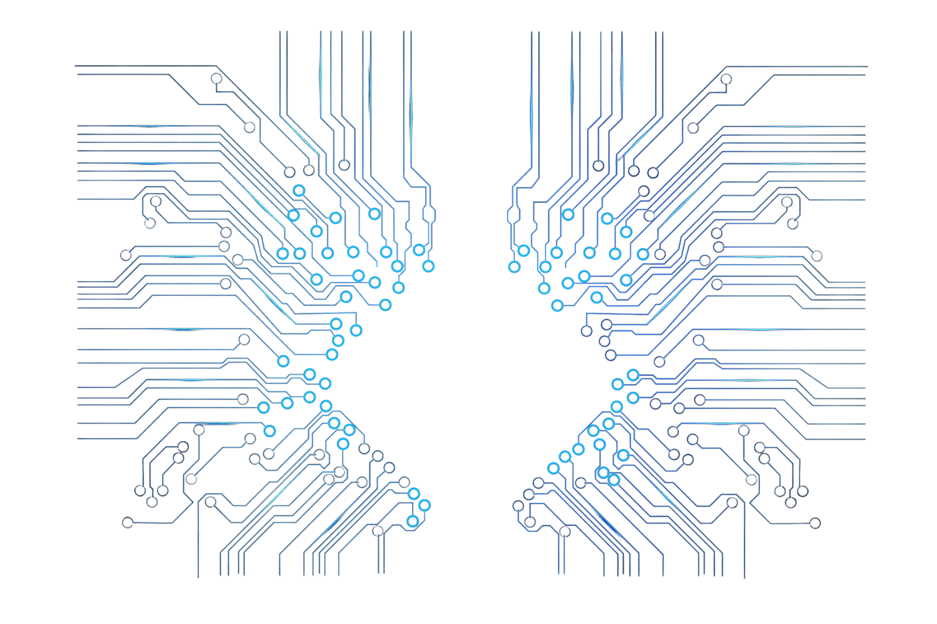

Nas empresas
A maioria dos sites e aplicativos utiliza o método de criptografia para proteger a transmissão de dados na internet. Plataformas de armazenamento digital de dados, como o Google Cloud, também usam a criptografia para adicionar uma camada extra de segurança aos seus serviços..

Slide 6

COMO ELA FUNCIONA?

Slide 7

MISSÃO
VISÃO
O método de criptografia funciona através de uma chave criptográfica — que é uma string ou sequência de texto.
método de criptografia funciona através de uma chave criptográfica — que é uma string ou sequência de texto.

Slide 8


NA PRATICA, COMO ELA TE BENEFICIA?

Slide 9
BENEFÍCIOS
GERENCIAMENTO DE VIDA DA CHAVE | ARMAZENAMENTO PROTEGIDO | RETRIÇÕES DE USO E ACESSO .
MONITORAMENTO DOS REGISTROS DE AUDITORIA | PROTEÇÃO | DESCRIÇÃO .

Slide 10

2.500.000,00
De brasileiros já foram hackeados

Slide 11
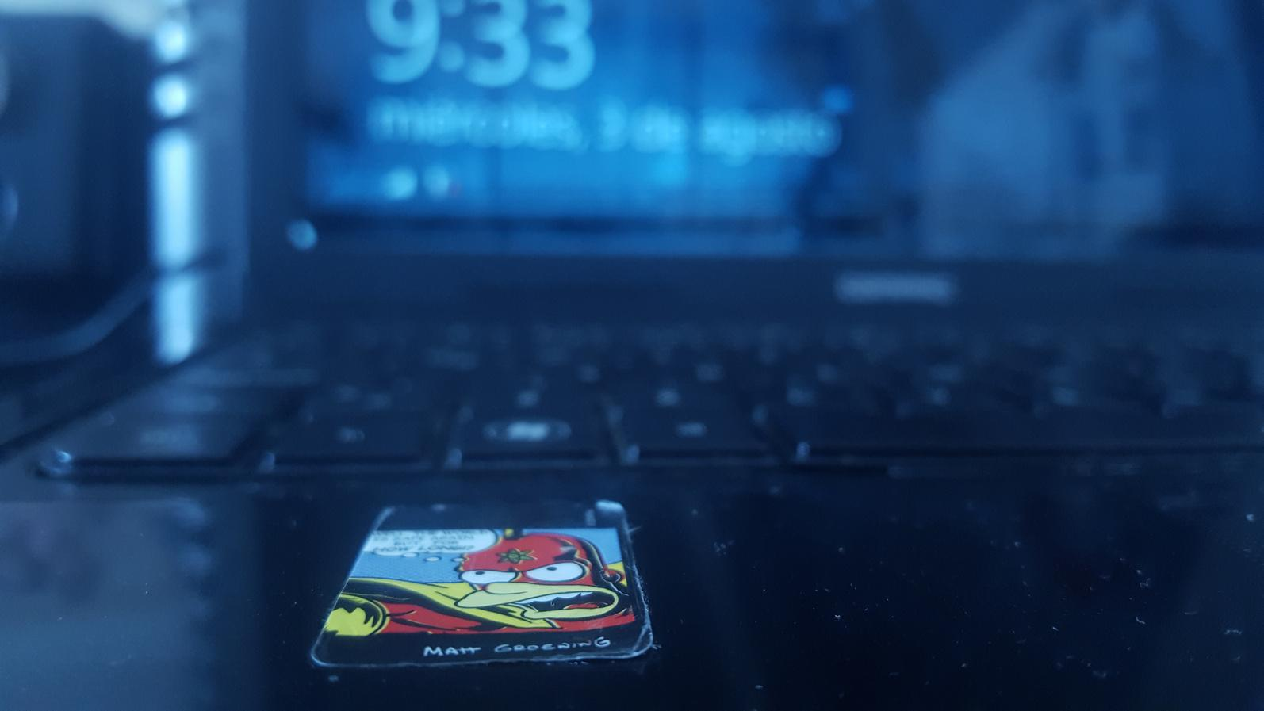


INSTAGRAM
O Instagram utiliza a criptografia de ponta a ponta que é um dos recursos mais comuns utilizados pelo Instagram para proteger as informações pessoais do usuário. O Instagram utiliza criptografia porque quando você envia uma mensagem em um bate-papo criptografado de ponta a ponta, seu dispositivo bloqueia a mensagem. Essa mensagem só poderá ser desbloqueada por um dispositivo que tem uma das chaves especiais para abrir o bate-papo. O mesmo vale para o conteúdo das suas conversas de vídeo ou áudio.:

Slide 12






NOS CONTRATE
123 Anywhere St., Any City,ST 12345
123-456-7890
hello@reallygreatsite.com
@reallygreatsite
reallygreatsite.com

Slide 13
OBRIGADO!

